Slide 1

Název práce: Klasifikace slunečních skvrn pomocí umělé inteligence Jméno: Eduard Plic Škola: Masarykovo gymnázium, Plzeň Kraj: Plzeňský
Obor: 02 - Fyzika
Notes:
Dobrý den vážená poroto, dobrý den vážené publikum, mé jméno je Eduard Plic a již sedmým rokem studuji na Masarykovo gymnáziu v Plzni. Ve svém volném čase se zajímám o fyziku, matematiku a informatiku a proto bych Vám rád nyní představil svou práci s názvem Klasifikace slunečních skvrn pomocí umělé inteligence.

Slide 2



Souhrn práce
Cíle:
Propojení sluneční astronomie a strojového učení
Modelu schopný klasifikace slunečních skvrn
Proof of concept
Využití na hvězdárnách
Popularizace kresby Slunce
Výsledky:
Několik modelů určité úrovně
Zopakovatelný postup
Možnost navázání
Srozumitelné uvedení do problematiky
Notes:
Hlavním cílem mé práce bylo prozkoumat možnosti propojení dvou velmi zajímavých vědních oborů, sluneční astronomie a strojového učení.
Dalším mým záměrem bylo vytvořit model konvoluční neuronové sítě schopný klasifikovat sluneční skvrny na základě jejich vlastností. Tím jsem chtěl dokázat, neboli vytvořit proof of concept toho, že lze využívat metod strojového učení i na hvězdárnách.
Další mojí motivací k výběru právě tohoto tématu byla vidina popularizace sluneční kresby.
Výsledkem mé středoškolské odborné práce je celkem 8 modelů schopných různé úrovně klasifikace. Práci jsem se snažil strukturovat tak, aby bylo možné celý proces jednoduše zopakovat. Kromě parametrů modelů a jejich výsledků jsem v práci nabídl i další možnosti, jak na trénink modelů navázat.
Mezi výstupy bych rád zařadil i celý text práce, který jednoduše, logicky a postupně uvádí do problematiky práce ze stran obou ústředních témat.

Slide 3
Teoretický úvod - Slunce
Slunce obecně, Kresba Slunce a McIntoshova klasifikace
Notes:
Nyní si pojďme říci něco více o Slunci, slunečních skvrnách a jejich klasifikaci.

Slide 4
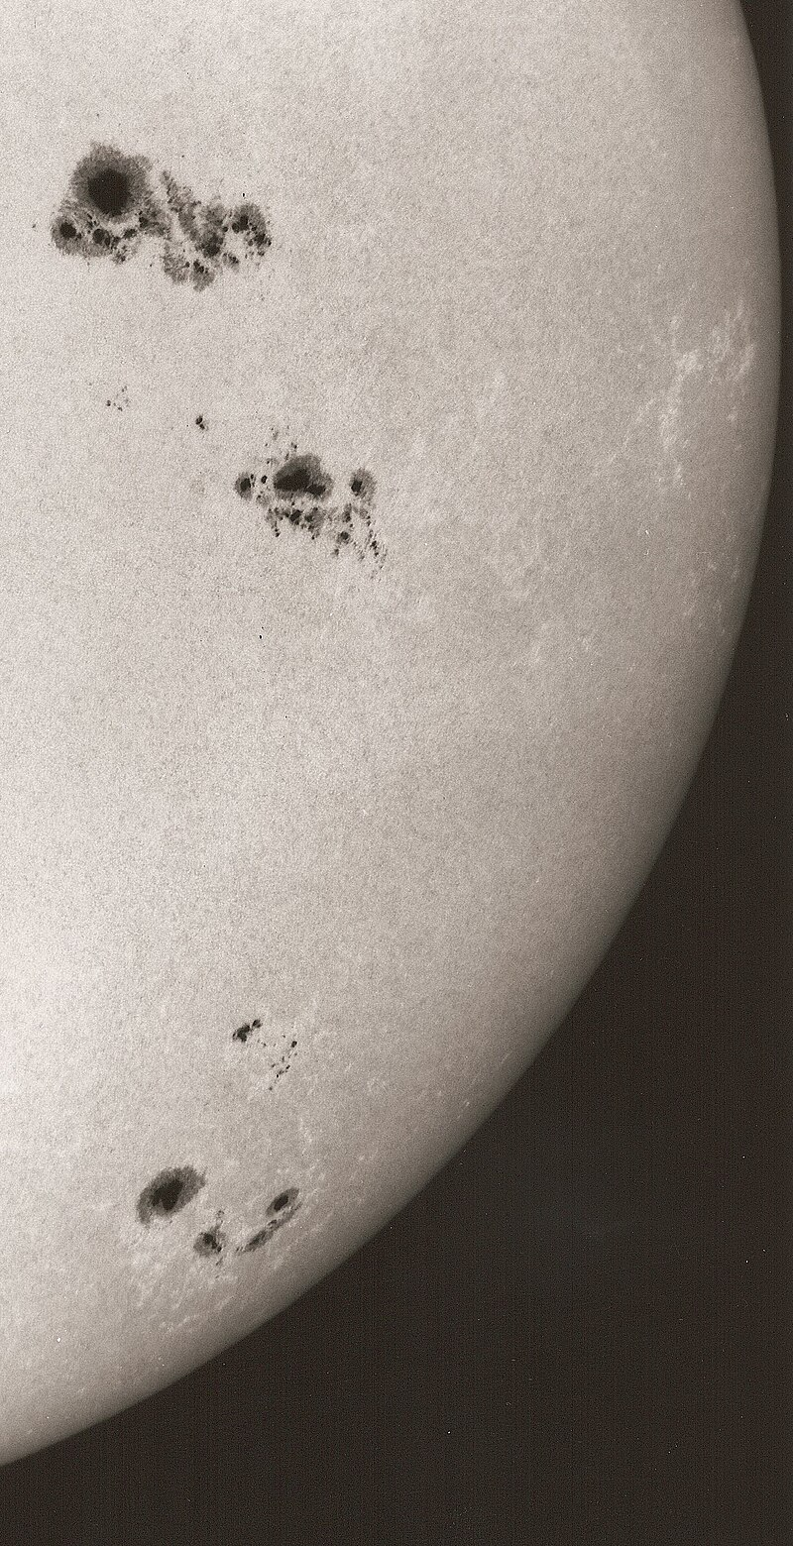
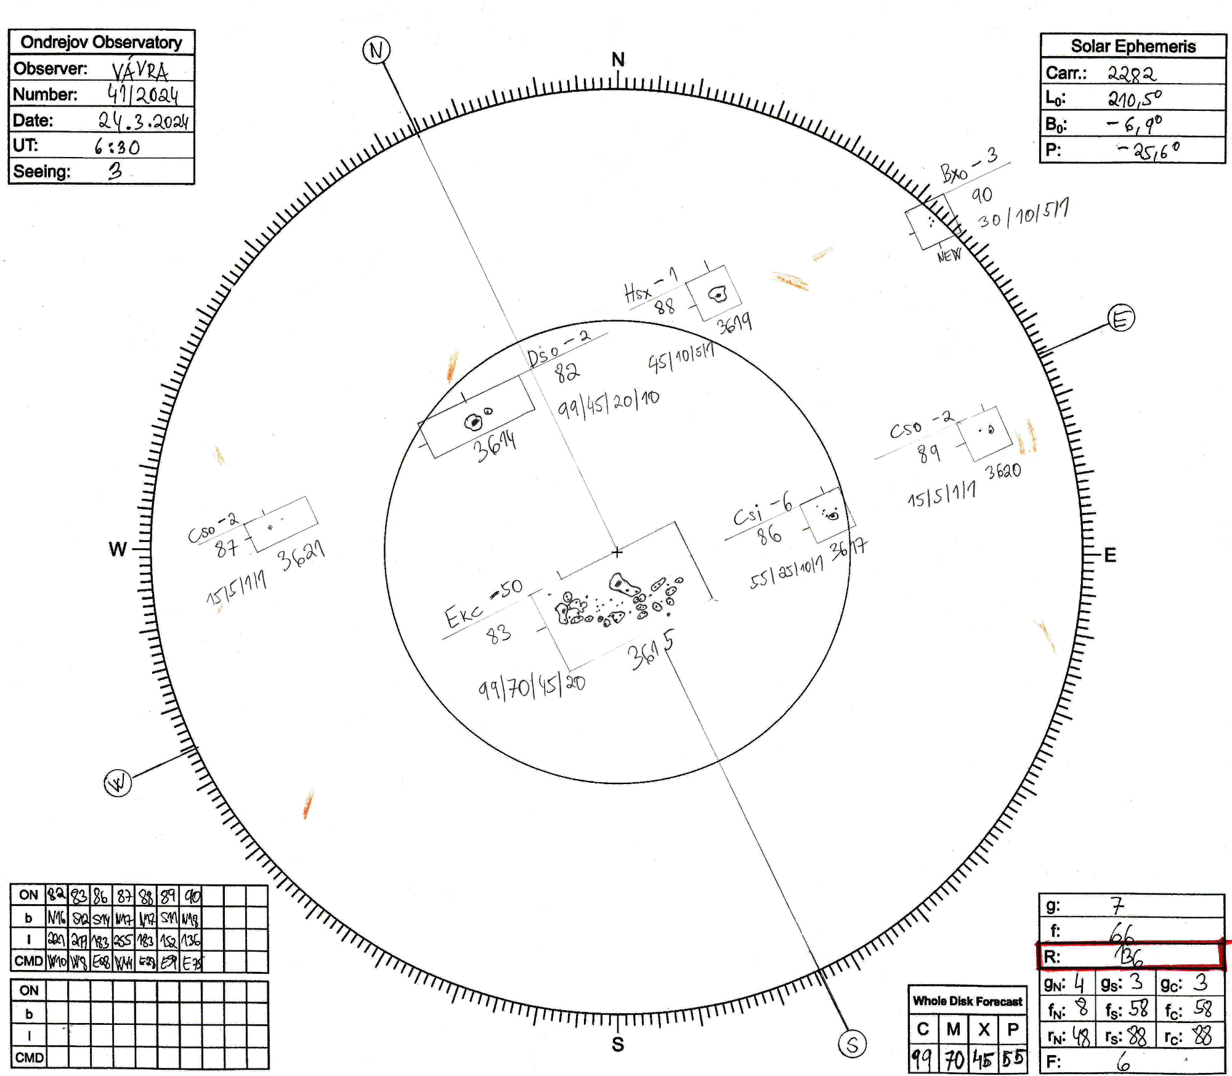
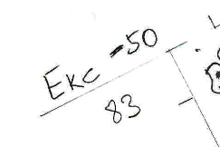
Slunce stručně
Sluneční skvrny
Tmavé útvary na Slunci
Zobrazují magnetické pole
Tvoří nezávislé skupiny
Sluneční kresba
Metoda zachycení Slunce pomocí dalekohledu
Obsahuje skupiny skvrn, jejich klasifikace a další údaje
McIntoshova klasifikace
3 písmena pro každou skupinu
Notes:
Sluneční skvrny jsou tmavé útvary na Slunci značící určitou poruchu jeho magnetického pole, neboť v těchto místech vystupují magnetické indukční čáry nad sluneční povrch. Sluneční skvrny můžete vidět na obrázku vpravo na hoře, kde je také můžete rozdělit do několika skupin skupin.
Další metodou, jak zachytit skvrny je například sluneční kresba. Pří této metodě se dalekohled použije jako projektor. Dalekohled se ejprve namíří na Slunce tak, aby ho promítal na protokol kresby a poté se ručně zakreslí veškeré útvary ve fotosféře slunce. Tento protokol i se zákresy můžete vidět zde. Po zakreslení skvrn jsou skvrny rozděleny do navzájem se neovlivňujících skupin, které se ohraničí obdélníkem. Nakonec je každé skupině přiřazeno 3písmenné označení dle McIntoshova systému, na který se na dalším slidu detailněji podíváme. Ve formuláři avšak nechybí například i informace o počtu skvrn nebo o pozorovacích podmínkách.

Slide 5
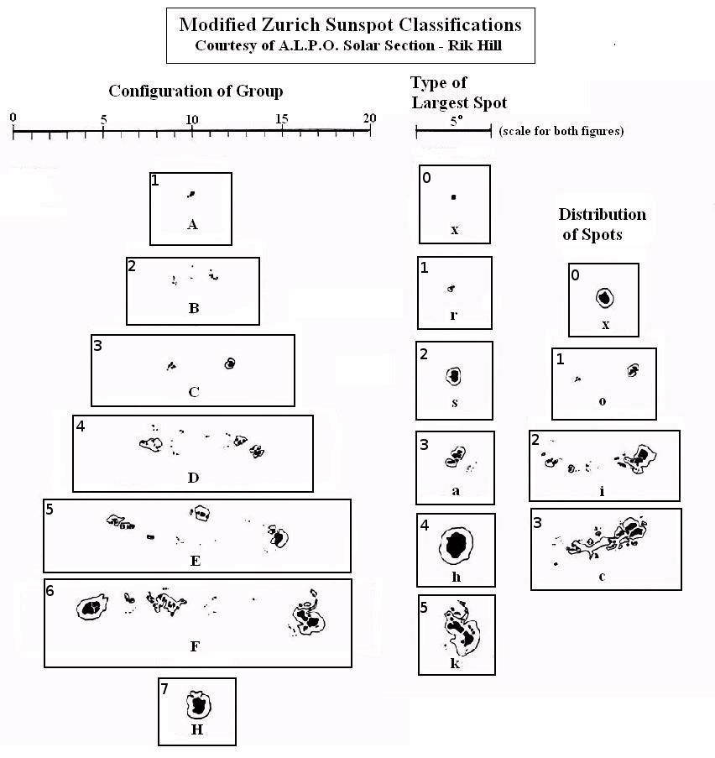
McIntoshova klasifikace
Slouží ke klasifikaci skupin
Tři nezávislá kritéria
Konfigurace
Typ největší skvrny
Uspořádání skvrn
Notes:
McIntoshova klasifikace je mezinárodně používaný systém sloužící k rozřazení skupin slunečních skvrn podle jejich vlastností. Já jsem si pro svou práci vybral právě tuto klasifikaci, neboť skupiny dostávají 3písmenné označení na základě 3 na sobě nezávislých podklasifikací a tedy jsem mohl například vytvořit 3 modely, každý pro jinou podklasifikaci a porovnávat je mezi sebou. První písmeno závisí na konfiguraci skupiny, druhé poté na penumbře největší skvrn a třetí na rozložení skvrn v prostoru.

Slide 6
Trénink umělé inteligence
Vstupní data, Proces trénování a Výsledky
Notes:
Nyní pojďme k samotnému postupu trénování modelů

Slide 7
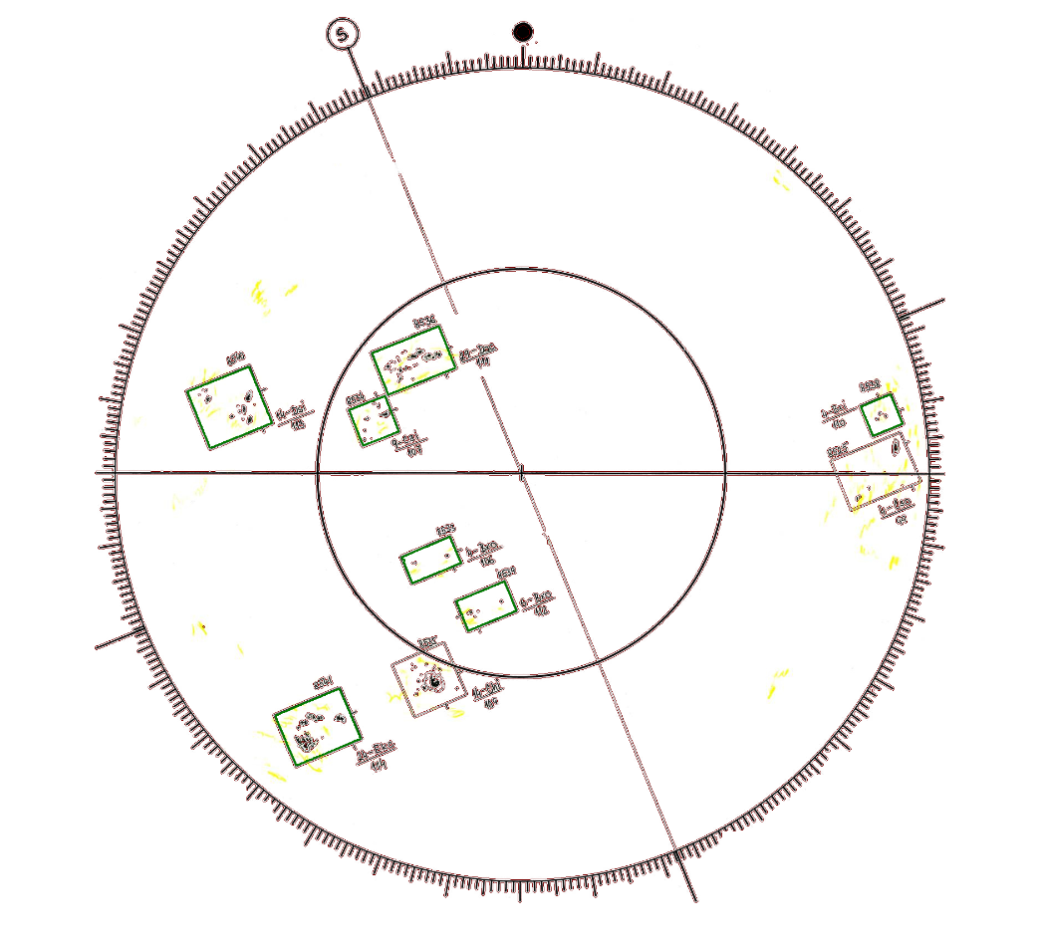
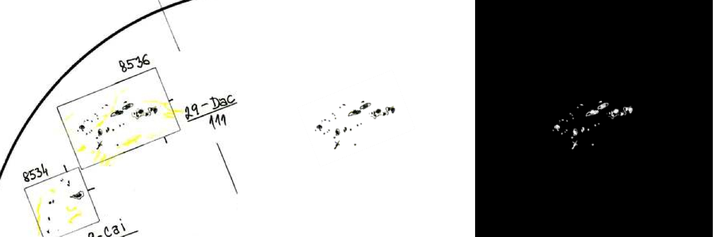
Vstupní data
Úprava sluneční kresby
Nalezení a úprava skupin
Určení jejich klasifikace
Notes:
K natrénování jakéhokoliv modelu jsou potřeba vstupní data. V mé práci je tvořily právě skupiny skvrn, které jsem programově vyextrahoval s protokolu kresby. Na kresbě jsem nepjpre provedl několik úprav, například odstranil tabulky nebo upravil kontrast, což výrazně zlepšilo detekci obdélníků, které skupiny ohraničují. Poté co jsem nalezl skupinu, obdélník, jsem z ní odstranil žlutooranžové prvky, odebral její okolí a celý obrázek invertoval pro lepší funkčnost modelu. Ke každému takovému černobílému vzorku jsem měl přiřazené 3písmenné označení dle McIntoshova systému, v tomto případě Dac.

Slide 8
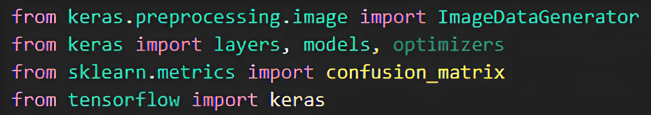
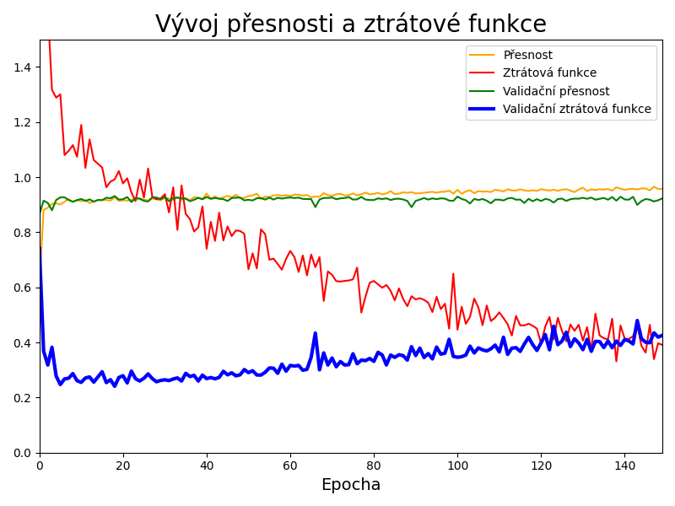
Trénování modelů
Programováno v jazyce Python
Model s nejmenší hodnotou validační ztrátové funkce
Vlastnosti modelu
Konvoluční neuronová síť
Učení s učitelem
Další parametry (struktura sítě, batch size…) u každého modelu jiné
Notes:
Trénování modelů konvolučních neuronových sítí jsem prováděl v jazyce Python a za použití k tomu určených knihoven. Konvoluční neuronové sítě jsem zvolil, protože se osvědčili na práci s obrázky. Trénoval jsem metodou učení s učitelem, tedy že ke vstupním datům byla přiřazena i správná výstupní hodnota. Jako finální model jsem bral ten, který vykazoval nejmenší hodnotu validační ztrátové funkce, neboť v tento moment by měl být model nejlépe natrénovaný. Konkrétní vlastnosti jako například strukturu neuronové sítě, počet neuronů nebo batch size jsem u každého modelu měnil a zkoumal jejich vliv na přesnost.

Slide 9
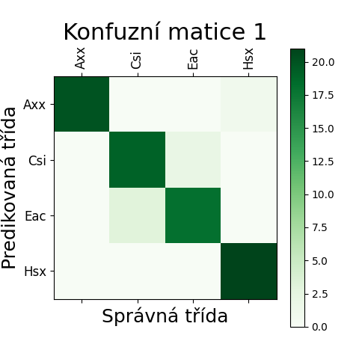
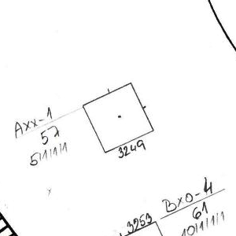
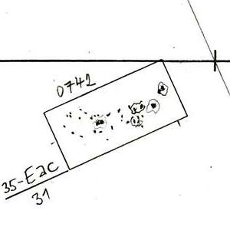
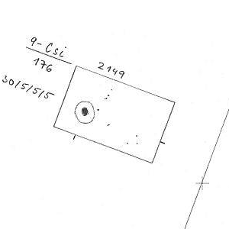
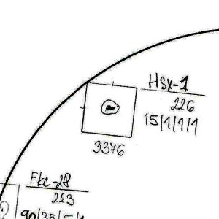
Výsledek vybraného modelu
Třída Axx
Třída Eac
Konfuzní matice modelu Axx-Csi-Eac-Hsx; přesnost 92,86 %
Třída Csi
Třída Hsx
Notes:
Takto jsem vytvořil několik modelů, zde jsem pro ukázku uvedl výsledek jednoho z nich, modelu, který rozhodoval mezi třídami Axx, Csi, Eac a Hsx. Přesnost tohoto modelu byla necelých 93 %. Lepší představu o správnosti modelu nám může poskytnout takzvaná konfuzní matice. Kdyby byla všechna data na diagonále, model by byl naprosto přesný. Z této konfuzní matice lze například vyčíst, že model nejvíce zaměňoval třídy Csi a Eac Kromě zde uvedeného modelu, který rozřazuje do konkrétních tříd, jsem vytvořil i modely schopné určení všech tří písmen klasifikace zvlášť.

Slide 10
Možnost budoucího vývoje a přínosy práce
Trénink na více datech
Také z jiných hvězdáren
Implementování logiky do modelů
Model vývoje skupiny
Použití na hvězdárnách
Lepší obecné povědomí o sluneční kresbě, umělé inteligenci a slunečních skvrnách
Notes:
Také jsem v práci nabídl více způsobů, jak na mou tvorbu modelů navázat a tím ji zdokonalit. Jedním z nich by bylo například natrénovat ty samé modely na více datech, například na datech z jiných hvězdáren. Další možností by bylo implementovat logiku do predikce, neboť né všechna 3 písmena mohou být spolu navzájem. Na stejných datech by se také dal natrénovat model, který by byl schopen predikovat vývoj skupiny v čase. Tyto všechny kroky by mohly přinést modely schopné naprosto přesné predikce, které by mohli využívat hvězdárny nebo amatérští pozorovatelé ke kontrole svých nákresů.
Doufám také, že práce zlepší obecné povědomí o sluneční kresbě a strojovém učení. Mě osobně psaní středoškolské odborné činnosti doplnilo informace z obou témat.

Slide 11
Zdroje
Vlastní tvorba
https://upload.wikimedia.org/wikipedia/commons/thumb/6/6c/Westb%C3%B6hmische_Universit%C3%A4t_Pilsen_Logo.svg/1200px-Westb%C3%B6hmische_Universit%C3%A4t_Pilsen_Logo.svg.png
https://www.czechspaceportal.cz/wp-content/uploads/2020/09/asu-logo-v1-cz-rgb-positive-color-300x122.png
https://www.mgplzen.cz/images/loga/logo_horizontalni.svg
https://solarham.net/pictures/2024/mar24_2024_disk.jpg
https://www.asu.cas.cz/~sunwatch/new/www/public/files/archive_patrol/sunspot_drawings/2024/240324dr.jpg
https://www.asu.cas.cz/~sunwatch/public/files/other/clanky/zonnevlekclassificatie-1.jpg
https://upload.wikimedia.org/wikipedia/commons/thumb/4/46/Colored_neural_network.svg/1703px-Colored_neural_network.svg.png
https://upload.wikimedia.org/wikipedia/commons/thumb/8/8d/Sunspots.JPG/800px-Sunspots.JPG

Slide 12
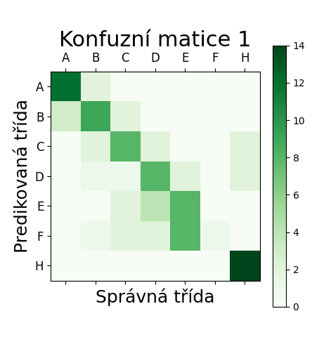
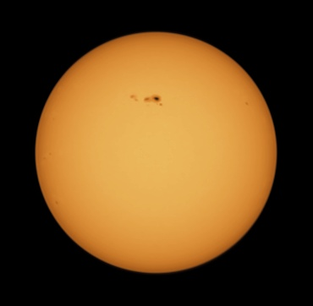
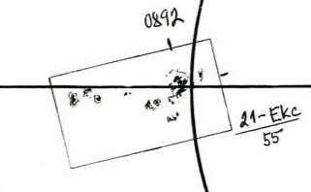
Děkuji za pozornost
Notes:
A nyní mi nezbývá nic jiného, než poděkovat za vaši pozornost.

Slide 13
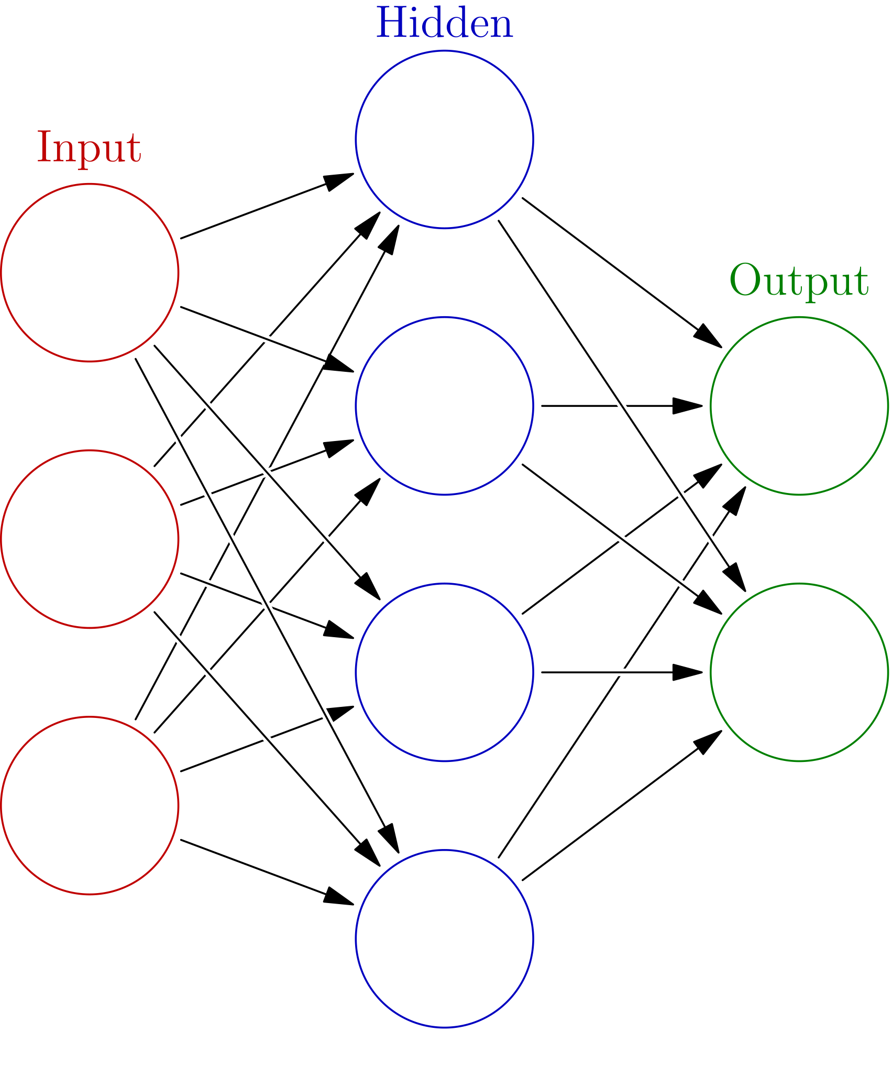
Umělá inteligence
Umělá inteligence
Jakýkoliv systém řešící komplexní úlohu
Strojové učení
Metody jak splnit určitý úkol
Neuronová síť
Algoritmus jak natrénovat model
Konvoluční neuronová síť
vhodná k práci s obrázky
Notes:
Jak z názvu vyplívá, ve své práci jsem využíval i umělou inteligenci, nebo spíše strojové učení. Umělá inteligence je souhrnný pojem, zaštiťující jakýkoliv stroj, který provádí komplexní operace. Její podmnožinou je strojové učení což je souhrné označení metod nebo algoritmů, které mají za cíl splnění určitého úkolu. Jedním z těchto algoritmů je neuronová síť, jejíž fungování nám zobrazuje obrázek vpravo. Síť se sestává z mnoha neuronů, zde koleček, které jsou napojeny na jiné neurony a dokáží se v závislosti na nich aktivovat. Tato neuronová síť má určité typy vrstev, první se nazývá vstupní a pouze přebírá vstupní data, poté následují skryté vrstvy, které vstupní data vyhodnocují a neuronová síť je zakončena výstupní vrstvou, která například může udávat pravděpodobnosti zařazení vstupu do 2 tříd. Typem neuronových sít´, který využívám já, je konvoluční neuronová síť. Tento algoritmus se osvědčil právě při práci s obrázky, neboť v sobě mají neurony zabudovanou informaci o polohách pixelů.

Slide 14
Kresba Slunce
Ondřejovská hvězdárna
Obsahuje skupiny skvrn, jejich klasifikace a další údaje
Notes:
I přestože tato metoda zachycení fotosféry Slunce má přibližně 300 letou tradici, v České republice se kresbě věnuje jen málo jedinců a hvězdáren. Jednou z nich je Ondřejovská hvězdárna, kterou jsem taktéž při psaní této práce navštívil, abych lépe pochopili celý proces kreslení a dostal odpovědi od prvotřídních odborníků v oboru. Protokol kresby můžete vidět zde na obrázku. Sluneční disk se při zákresu přes dalekohled promítá na tento formulář, tak aby mohly být zakresleny všechny útvary na Slunci. Poté jsou všechny skupiny skvrn ohraničeny obdélníkem a je jim přiřazena jejich klasifikace. Povšimněte si, že například největší skupina má označení Ekc. Kromě slunečního disku samotného můžeme v rozích formuláře vidět tabulky s některými důležitými informacemi, které jsem při tvorbě modelu použil.

